Slide 1







Slide 2



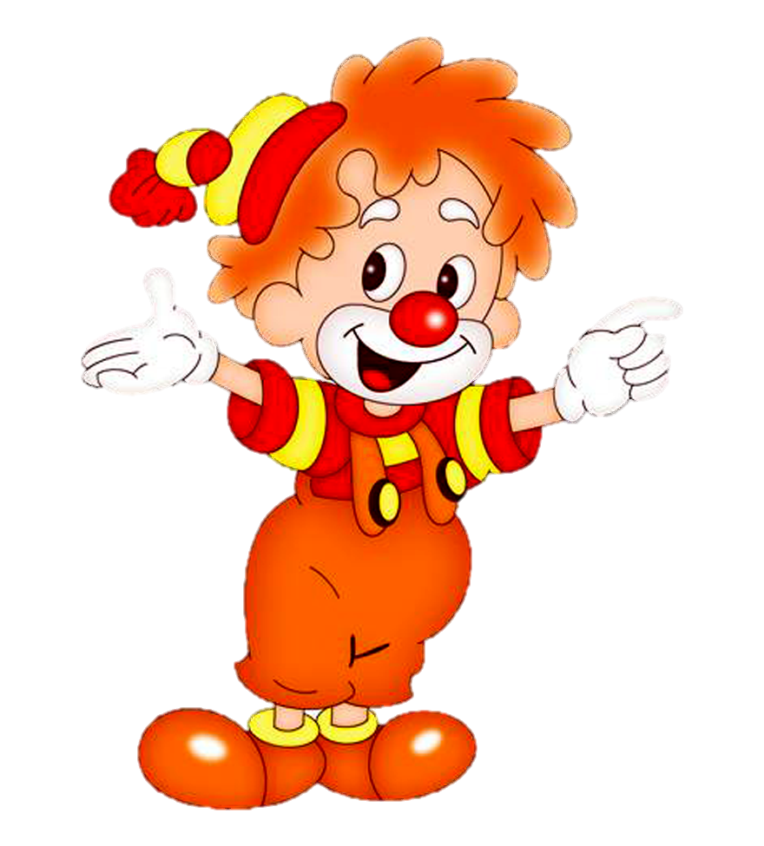
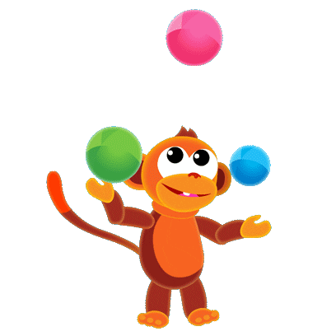
Thứ ... ngày ... tháng ... năm 2022
Toán

Slide 3

Chào mừng các bạn đã đến tham quan rạp xiếc của mình!

Slide 4



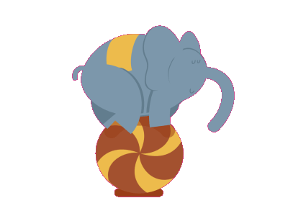
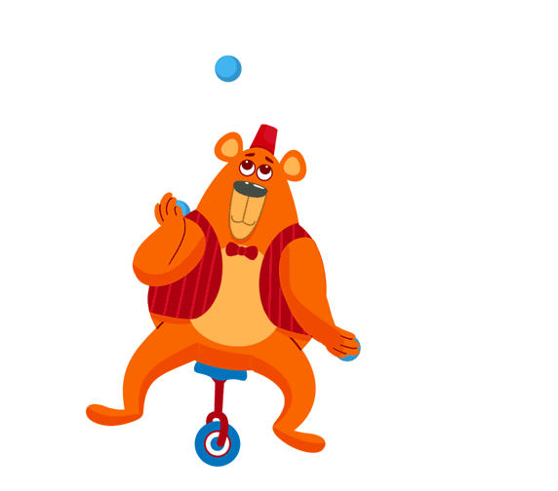
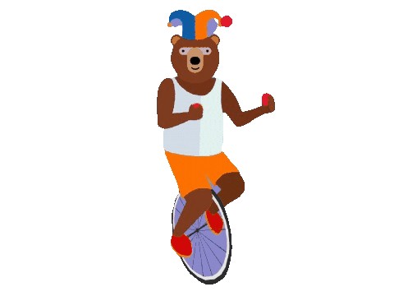

Thiết kế bởi: Hương Thảo – tranthao121004@gmail.com

Slide 5
Mở đầu buổi biểu diễn là tiết mục của khỉ con. Các bạn hãy giải bài toán để đón xem nhé!

Slide 6
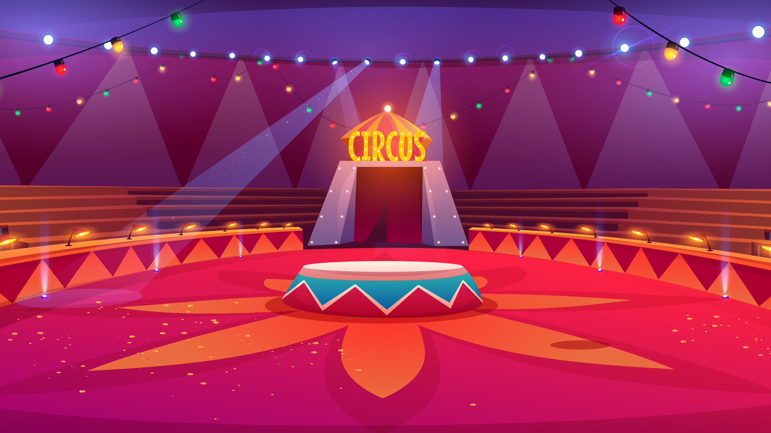
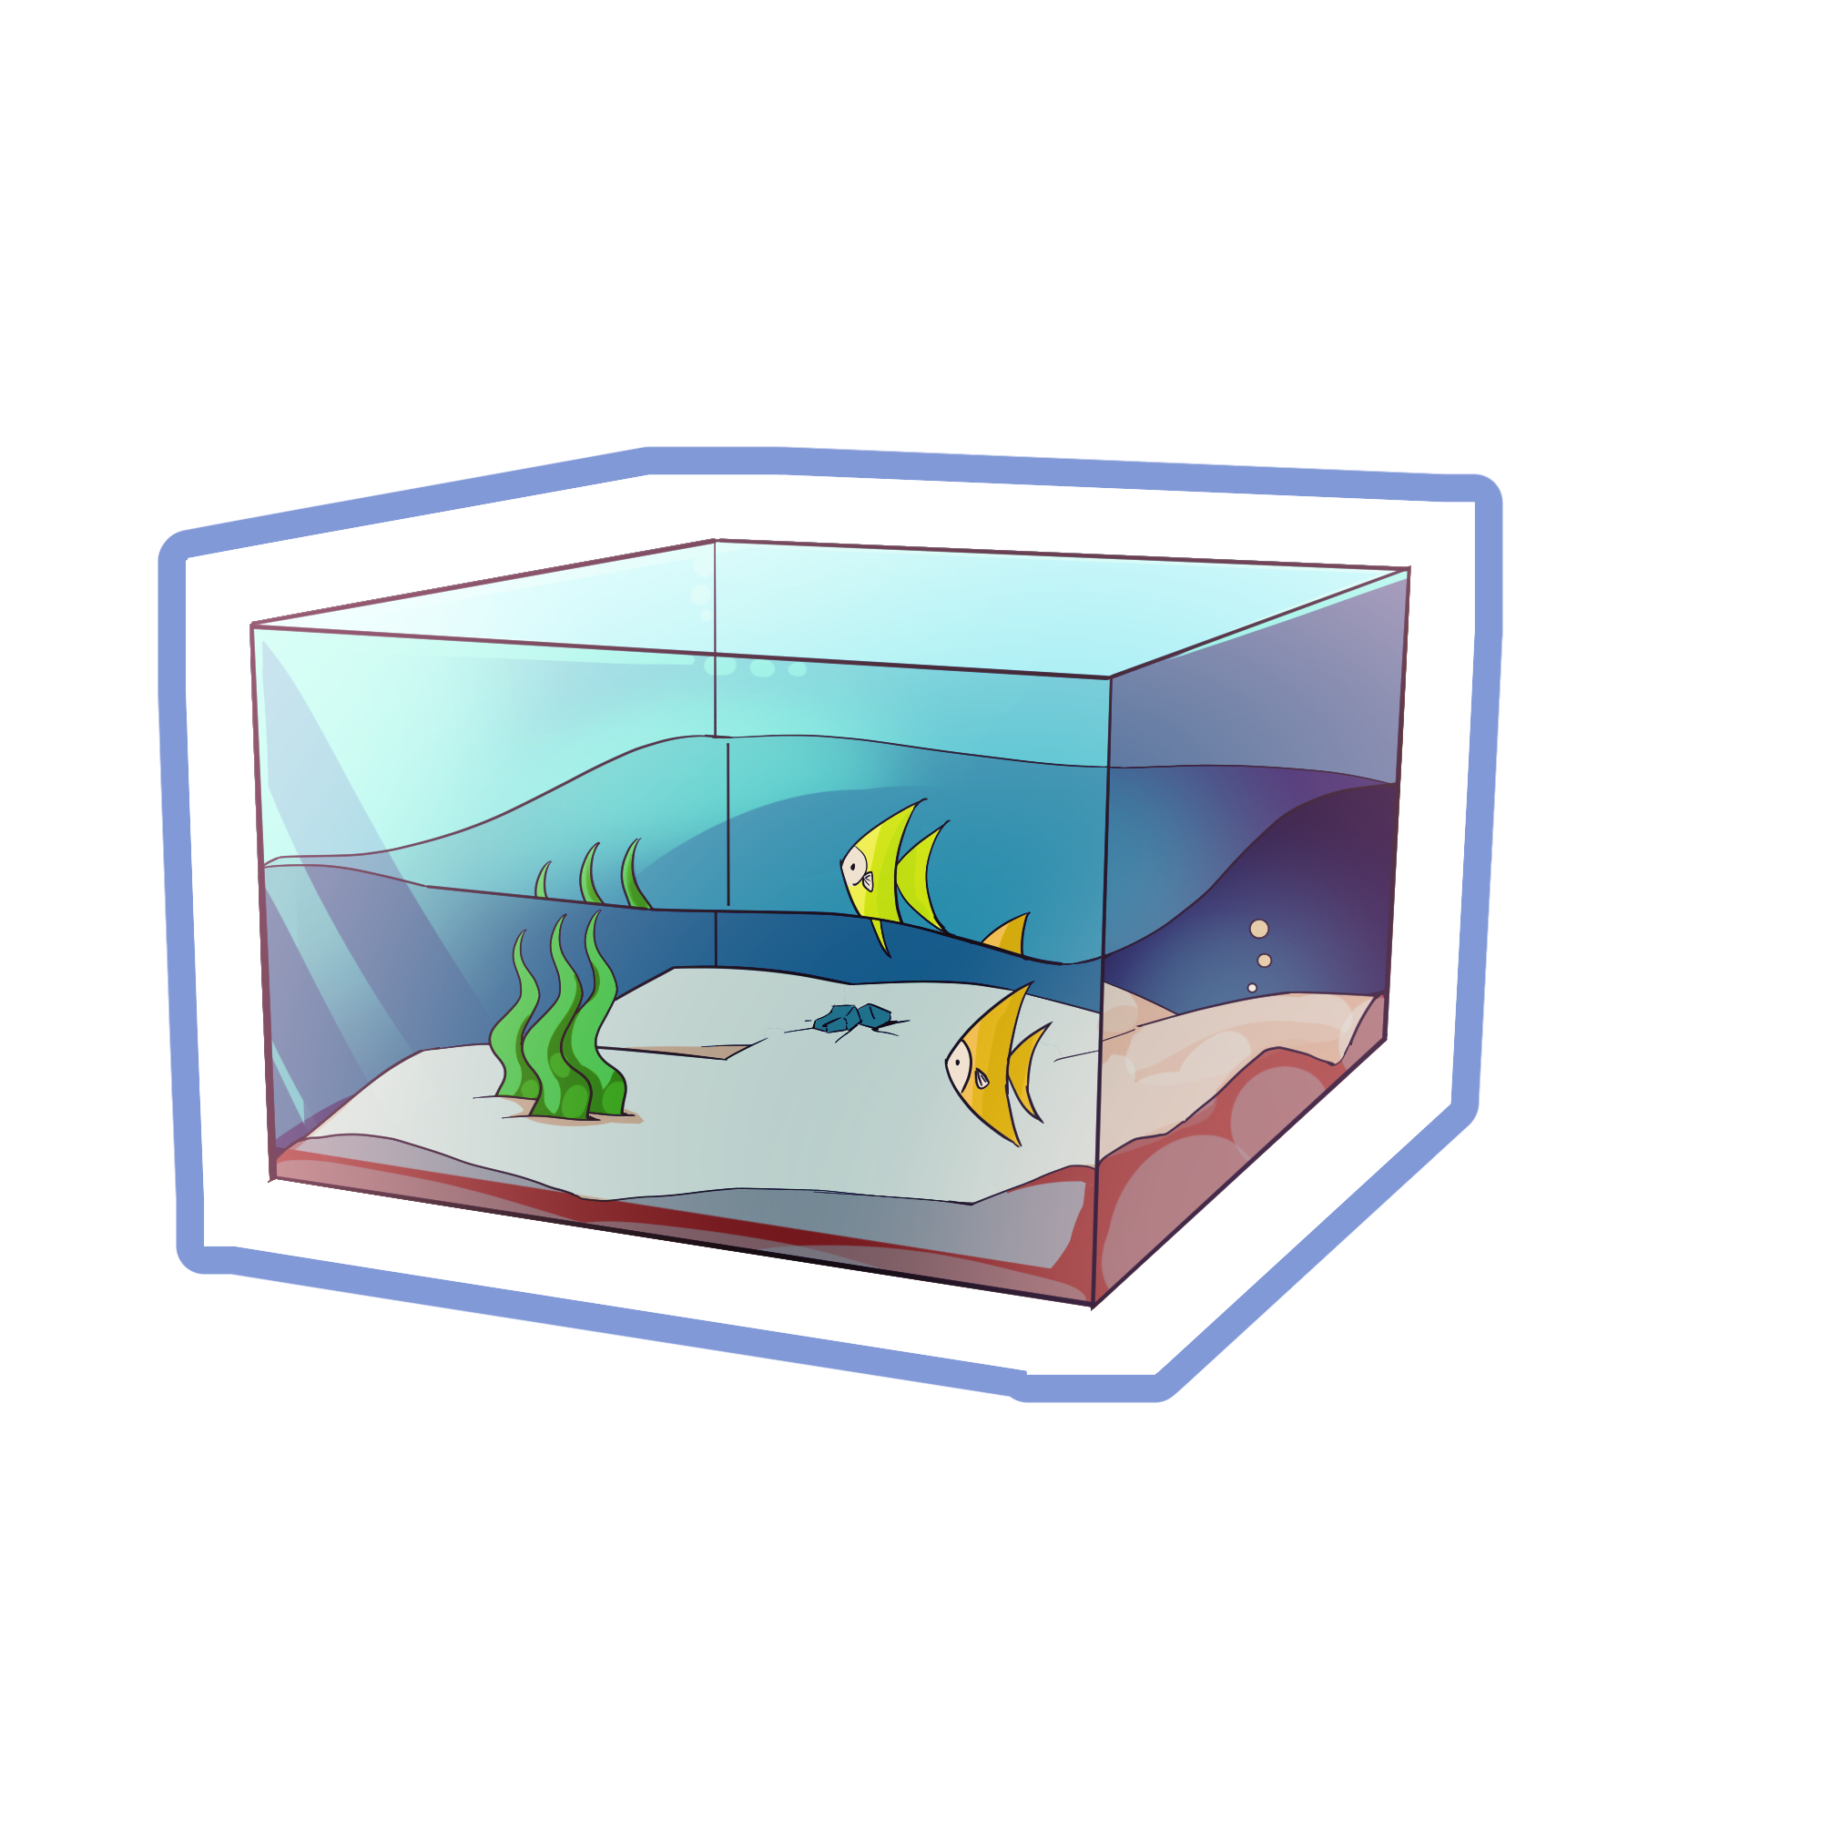
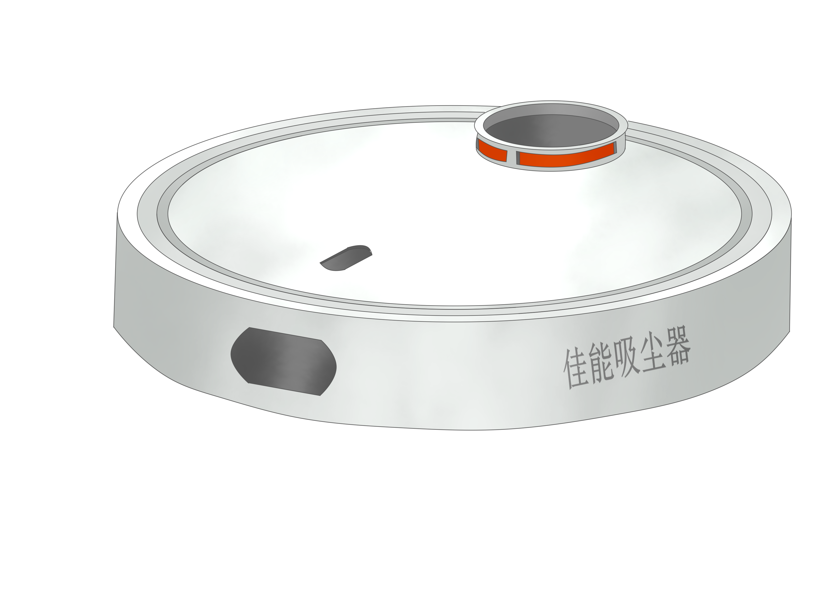


1
Mỗi đồ vật dưới đây có dạng hình khối gì?
Khối trụ
Rô bốt hút bụi
Khối hộp chữ nhật
Bể cá
Quả địa cầu
Khối lập phương
Khối cầu
Khối ru-bích

Slide 7
Tiết MỤC KHỈ MÚA BÓNG

Slide 8
Hãy quan sát thật kỹ các bức tranh và thực hiện các yêu cầu đưa ra để tiếp tục xem biểu diễn nhé!

Slide 9
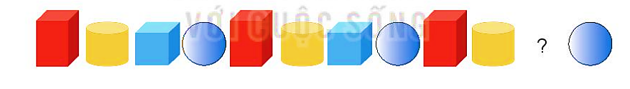
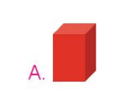

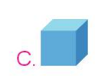

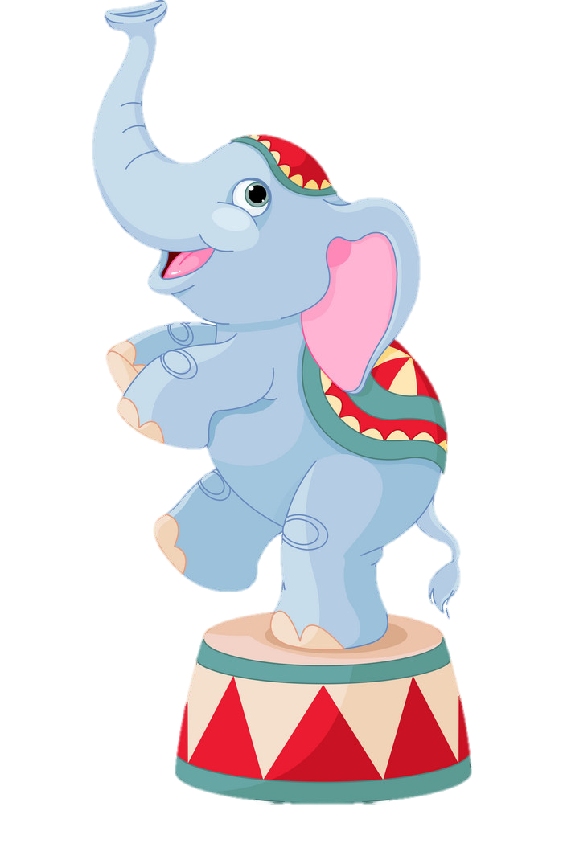
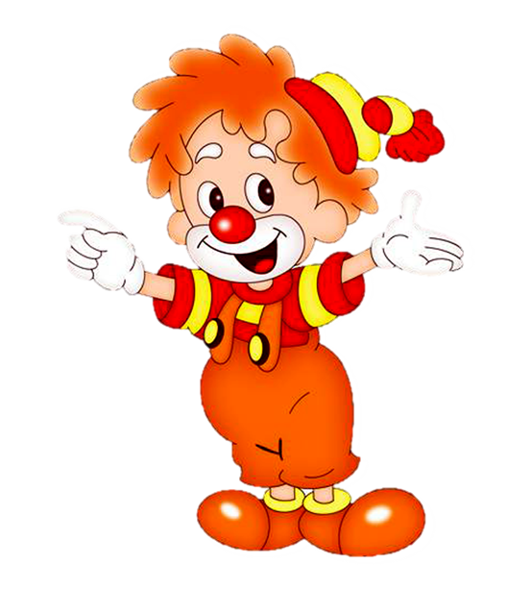
b. Chọn hình thích hợp điền vào dấu “?”

Slide 10
TIẾT MỤC VOI NHẢY CẦU

Slide 11
Hoàn thành bài tập tiếp theo để cùng xem các tiếp mục hấp dẫn của bạn voi nhé!

Slide 12
2. Nêu tên 3 điểm thẳng hàng có trong hình bên
Các điểm thẳng hàng
A
A, M, C
N
M
A, N, B
O
M, O, B
B
C
N, O, C

Slide 13
TIẾT MỤC VOI CHƠI VỚI BÓNG

Slide 14
Các bạn rất giỏi!
Giờ thì hoàn thành bài tập 3 để đón xem tiết mục khỉ đi xe đạp tung bóng nha!

Slide 15



3. Con ốc sên bò đến cây chuối theo đường gấp khúc ABCD. Hỏi con ốc sên phải bò quãng đường dài bao nhiêu xăng-ti-mét để đến cây chuối?
=>Quãng đường con ốc sên phải bò để đến được cây chuối là đường gấp khúc ABCD
Độ dài đường gấp khúc ABCD là
125 + 380 + 300 = 805 (cm)
Vậy ốc sên phải bò quãng đường dài 805 cm để đến được cây chuối
D
A
300 cm
125 cm
B
380 cm
C

Slide 16
TIẾT MỤC KHỈ ĐI XE ĐẠP
TUNG BÓNG

Slide 17
Chúng mình cùng nhau hoàn thành bài tập 4 để xem tiết mục của bạn gấu nha!

Slide 18
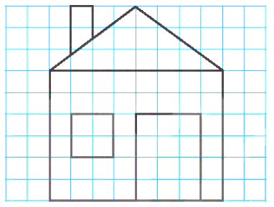
4. Vẽ hình theo mẫu

Slide 19
Còn tiếp mục cuối cùng vô cùng hấp dẫn, cùng hoàn thành thử thách cuối cùng để đón xem nào!
Thiết kế bởi: Hương Thảo – tranthao121004@gmail.com

Slide 20
5. Chọn câu trả lời đúng
Trong hình bên có bao nhiêu hình tứ giác?
B. 4 hình
A. 3 hình
D. 6 hình
C. 5 hình

Slide 21
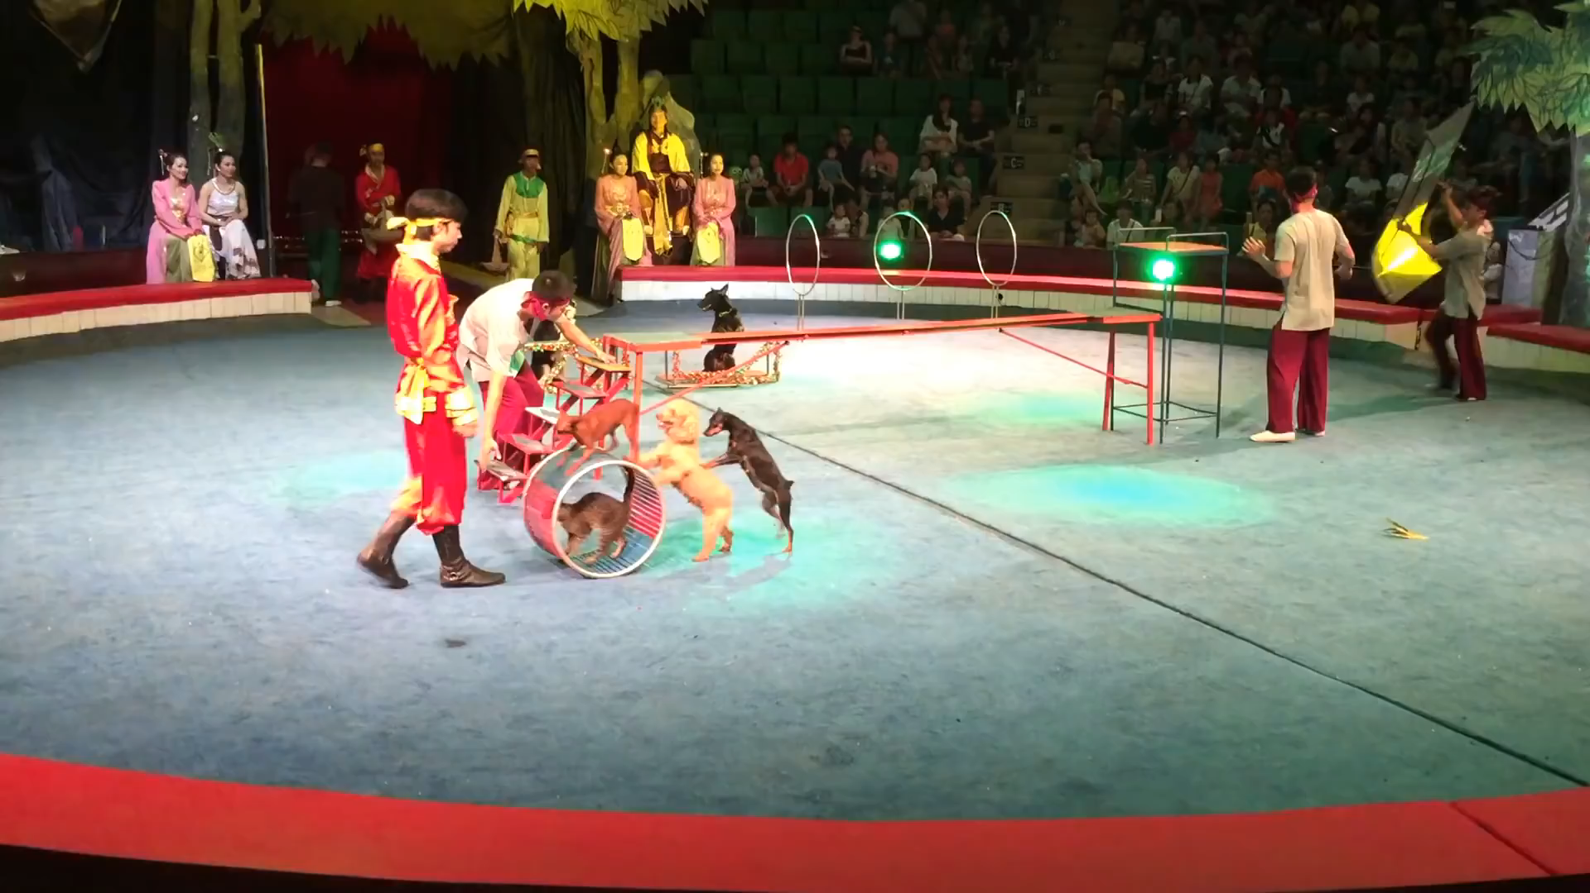

Slide 22
Hôm nay các bạn xem xiếc có vui không, hẹn gặp các bạn vào buổi biểu diễn lần sau nhé!

Slide 23


Tạm biệt
và hẹn gặp lại!

